Slide 1
EKONOMIJA OSNOVI EKONOMIJE

Slide 2
II DEO UVOD U EKONOMSKU NAUKU

Slide 3
EKONOMSKE ZAKONITOSTI
Jedan od zadataka ekonomije kao naučne discipline
jeste da
formuliše ekonomske zakonitosti
koje proističu iz ekonomije kao ekonomskog života,
kako bi se dobile poučne lekcije za ponašanje u budućnosti.

Slide 4
Kada se govori o ekonomiji, može se primetiti da se
umesto pojma zakon, koristi pojam zakonitost.
To znači da
ekonomski zakoni nisu ipak jednaki prirodnim zakonima,
odnosno da nisu nepromenljivi.
To je zbog toga što se usled promene
konteksta u kome se odvija ekonomska aktivnost
zakonitosti mogu pokazati kao neprihvatljive.

Slide 5
Kada se govori o
ekonomskim zakonitostima
može se reći da one
predstavljaju
opšta kretanja i odnose u ekonomiji,
odnosno
da iskazuju tendencije u ekonomskoj stvarnosti,
te da predstavljaju
objektivnu nužnost
(nešto što je nemoguće promeniti i čemu se mora povinovati).

Slide 6
Kada se govori o tendencijama,
one se najčešće odnose na
promene jedne pojave uslovljene promenama druge pojave.
Na primer, može se govoriti o tendenciji porasta
produktivnosti rada,
tendenciji povećanja cene rada,
tendenciji skraćenja radnog vremena,
i slično.
Tendencije se mogu posmatrati i
kao veze između dve ili više pojava.
Na primer, profit proističe iz veze između prihoda i troškova, i predstavlja odnos između dve navedene veličine.

Slide 7
Ekonomske zakonitosti izučavaju suštinu ekonomskih odnosa.
Ekonomske zakonitosti
ne objašnjavaju svaku pojedinačnu ekonomsku pojavu i odnos,
već samo ono što se može uopštiti,
odnosno
što važi za veliki broj sličnih pojava i odnosa

Slide 8
Pored toga što ekonomske zakonitosti
imaju objektivni karakter
(predstavljaju objektivnu nužnost),
oni nemaju stepen univerzalnosti
koji se susreće kod prirodnih zakona.
I to zbog čestih i dinamičnih promena,
jer se menja tehnika i tehnologija proizvodnje,
organizacija rada, odnosi proizvodnje,
a posledično i odnosi u
fazama razmene, raspodele i potrošnje,
kao delova procesa društvene reprodukcije.

Slide 9
Neki ekonomski zakoni mogu se iskazati i kvantitativno,
odnosno matematičkim izrazima.
Na primer,
kvantitativno se može iskazati prethodno spomenuta veza između
prihoda, troškova i profita.
Takođe, kvantitativno se mogu iskazati
stope rasta proizvodnje, zaposlenosti, društvenog bruto proizvoda itd.

Slide 10
U svakom slučaju, bez obzira na to o kakvim je
tendencijama reč,
njihovo identifikovanje, odnosno njihovo formulisanje u vidu
ekonomskih zakonitosti ima za cilj da ukaže na njihov opšti karakter.
To ne znači da će u svakom trenutku njihovo postojanje biti potvrđeno, već da one važe u opštem slučaju,
a izuzeci ili odstupanja se svakako mogu javiti.
Ipak, neke ekonomske zakonitosti važe od pojave ekonomske misli.

Slide 11
ČETIRI OSNOVNA EKONOMSKA ZAKONA
- ZAKONITOSTI -
karakteristična za tržišnu privredu:
Zakon ponude i tražnje
predstavlja objektivnu povezanost, uslovljenost i međuzavisnost
odnosa ponude, cena i potražnje u stanju slobodne konkurencije.
Po ovom zakonu
sa rastom cene određenog proizvoda
raste ponuda tog proizvoda, a opada tražnja za njim.
I obrnuto – kada cena određenog proizvoda opada
tada opada i ponuda, a tražnja za tim proizvodom raste.

Slide 12
PRIMERI:
Porast ponude i potražnje vodi sigurno ka povećanju
ravnotežne količine, dok promena tržišne cene zavisi od toga
da li je li „više“ porasla ponuda ili potražnja;
Porast ponude i pad potražnje sigurno vodi ka smanjenju
tržišne cene, dok promena količine dobra kojom se trguje
zavisi da je li „više“ porasla ponuda ili pala potražnja;
Pad ponude i porast potražnje sigurno vodi ka porastu
tržišne cene, dok promena količine dobra kojom se trguje
zavisi da je li „više“ pala ponuda ili porasla potražnja
.

Slide 13
2) Zakon konkurencije
je nužnost savremenog tržišta.
U uslovima slobodne konkurencije usklađuje se
ponuda i potražnja i ostvaruju razmene društvene proizvodnje preduzetničkim takmičenjem.
U uslovima konkurentske borbe dolazi do naglog razvoja proizvodnih snaga čiji je dalji rad i usavršavanje nužno
ukoliko se želi opstati na tržištu.

Slide 14
3) Zakon vrednosti
izražava određene bitne veze između
društvenog rada, vrednosti i cena roba.
Suština zakona vrednosti ogleda se pre svega u tome što je izvor vrednosti roba (na osnovu čega se određuje i cena)
u osnovi ljudski rad.
Konkretni oblici u kojima se ispoljava delovanje zakona vrednosti su:
-vrednosna cena, -cena proizvodnje, -monopolska cena
On dolazi do punog izražaja samo u uslovima tržišne konkurencije.

Slide 15
4) Zakon prava sopstvenosti
predstavlja prirodno pravo fizičkih ili pravnih osoba da u granicama propisanih uslova i obaveza slobodno koriste pokretne i nepokretne stvari i da samostalno njima raspolažu, odnosno, snose sve rizike za loše ili dobre poslovne odluke.

Slide 16
DESET PRINCIPA EKONOMSKE NAUKE - profesor ekonomije na Univerzitetu Harvard - Nicolas Gregory Mankiw (Gregori Mankju) - jedan od najuticajnijih makroekonomista današnjice - Deset opšteprihvaćenih principa u ekonomiji po prvi put se nalaze u jednoj od njegovih najpriznatijih knjiga: Principi ekonomije.

Slide 17
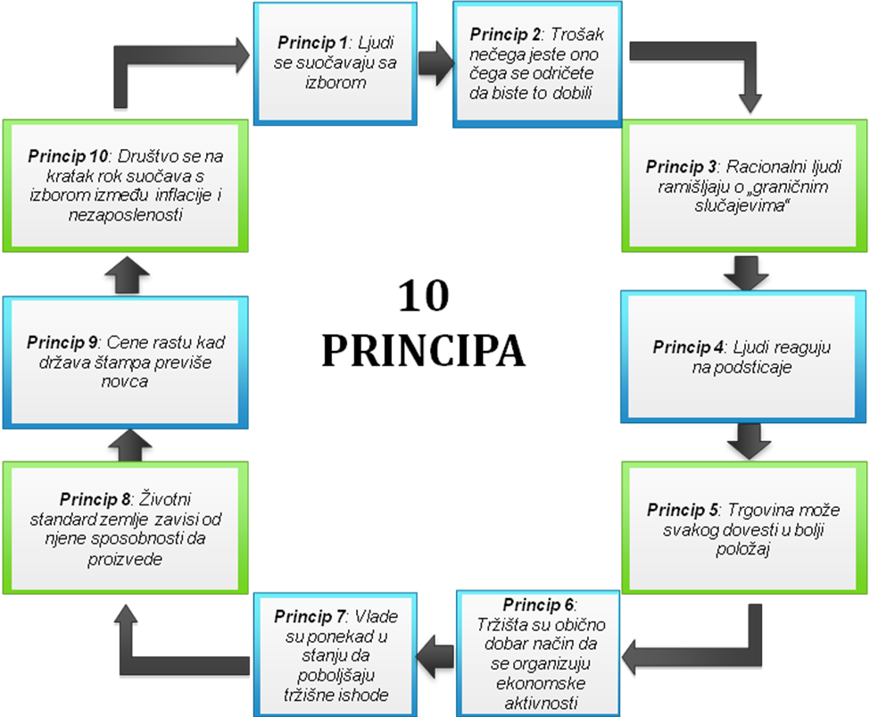

Slide 18
1. LJUDI SE SUOČAVAJU SA IZBOROM
Pitanje izbora podrazumeva
određivanje resursa koji će se koristiti,
proizvoda koji će se ponuditi tržištu,
načina na koji će se potrošiti dohodak
(obima i strukture proizvoda koji će se kupiti),
iznosa koji će se potrošiti naspram iznosa koji će se uštedeti
itd.
Izbor se takodje odnosi i na opredeljivanje između
efikasnosti i pravičnosti.
Efikasnost znači da društvo dobija
maksimum od svojih oskudnih resursa.
Pravičnost znači da se koristi od tih resursa
pravdeno raspodeljuju na sve članove društva.

Slide 19
2. TROŠAK NEČEGA JESTE ONO ČEGA SE ODRIČETE
DA BISTE DOBILI
Odlučivanje podrazumeva da se vrši poređenje između
troškova i koristi alternativnih pravaca delovanja.
U mnogim slučajevima trošak neke aktivnosti
nije tako očigledan kao što to na prvi pogled izgleda.
Zapravo, pored očiglednih ili eksplicitnih troškova,
postoje i implicitni ili takozvani oportunitetni troškovi.
Pri tome, pod oportunitetnim troškovima podrazumeva se
izgubljena korist usled ne izbora ili propuštanja druge alternative.

Slide 20
3. RACIONALNI LJUDI RAZMIŠLJAJU O
GRANIČNIM SLUČAJEVIMA
Ekonomski racionalan čovek pri donošenju odluka ima u vidu
marginalne, odnosno granične veličine.
Racionalni donosilac odluke pozitivno će odlučiti o određenoj akciji
jedino u slučaju kada je marginalna korist akcije
veća od marginalnih troškova.

Slide 21
4. LJUDI REAGUJU NA PODSTICAJE
Ljudi reaguju na podsticaje, odnosno motive.
Svako ponašanje ljudi uslovljeno je određenim motivima.
Osnovni motiv privređivanja je profit,
dok je osnovni motiv zaposlenih
kao pojedinaca
ostvarivanje zarade.

Slide 22
5. TRGOVINA MOŽE SVAKOG DOVESTI U BOLJI POLOŽAJ
Trgovina, u smislu razmene, može svakog dovesti u bolji položaj.
Zapravo, reč je o tome da trgovina omogućava
državama, preduzećima i pojedincima da se specijalizuju
za ono što najbolje rade i da koriste
raznovrsnija dobra i usluge.
U ovoj razmeni svakako se može desiti
da jedna strana bude manje zadovoljna od druge,
ali to ne znači da bi i njoj bilo bolje
da nije došlo do razmene.

Slide 23
6. TRŽIŠTA SU OBIČNO DOBAR NAČIN
DA SE ORGANIZUJU
EKONOMSKE AKTIVNOSTI
Tržište se smatra najboljim alokatorom resursa.
Ono predstavlja mesto gde se sučeljavaju ponuda i tražnja
i na osnovu toga određuje cena proizvoda i usluga,
kao i faktora proizvodnje.

Slide 24
7. VLADE SU PONEKAD U STANJU DA POBOLJŠAJU
TRŽIŠNE ISHODE.
Premda je nevidljiva ruka tržišta veoma moćna,
njeno dejstvo nije uvek poželjno.
U takvim situacijama potrebno je uključiti vidljivu ruku države,
koja se može umešati u privredni život samo kada je to zaista potrebno.
Na primer, kada je reč o eksternalijama, poput zagađenja,
vrlo često je ulogu tržišta potrebno potpomognuti dejstvom države.
Takođe, uloga države može biti značajna u određivanju cena
neophodnih proizvoda, odnosno proizvoda
koji predstavljaju osnovne životne namirnice.

Slide 25
8. ŽIVOTNI STANDARD ZEMLJE ZAVISI OD
NJENE SPOSOBNOSTI DA PROIZVEDE
Sposobnost proizvodnje najbolje se iskazuje preko produktivnosti rada.
Pri tome, produktivnost predstavlja sposobnost
da se u jedinici vremena proizvede određeni broj proizvoda.
To znači da ona preduzeća ili one zemlje koje imaju
savremeniju tehniku i tehnologiju,
kao i zaposlene sa adekvatnim znanjima i veštinama
imaju osnovu za obezbeđenje boljih rezultata,
odnosno za ostvarenje blagostanja.

Slide 26
9. KADA DRŽAVA ŠTAMPA PREVIŠE NOVCA CENE RASTU
Kada država emituje,
odnosno u promet stavlja više novca
to izaziva rast cena.
To znači da štampanje novca nije pokriveno realnom proizvodnjom,
što je osnovni uzrok inflacije.
Dakle, kao i u slučaju robe,
sa porastom količine novca u opticaju (bez realnog pokrića)
dolazi do pada njegove vrednosti.

Slide 27
10. DRUŠTVO SE NA KRATAK ROK SUOČAVA SA IZBOROM IZMEĐU INFLACIJE I NEZAPOSLENOSTI
U kratkom roku državama je na raspolaganju izbor između
inflacije i nezaposlenosti.
To znači da se inflacija može koristiti u kratkom roku
radi smanjenja nezaposlenosti.
Ovaj fenomen poznat je kao Filipsova kriva.
Odnos između inflacije i nezaposlenosti
može se regulisati od strane države primenom
određenih instrumenata ekonomske politike.
To su najčešće korekcije troškova vlade,
promene iznosa koji se oporezuje,
kao i količina novca koji se emituje.

Slide 28
Posmatranjem i analizom prikazani principa
može se uočiti njihova povezanost.
U tom smislu,
deset prikazanih principa
moguće je svrstati u
tri grupe.

Slide 29
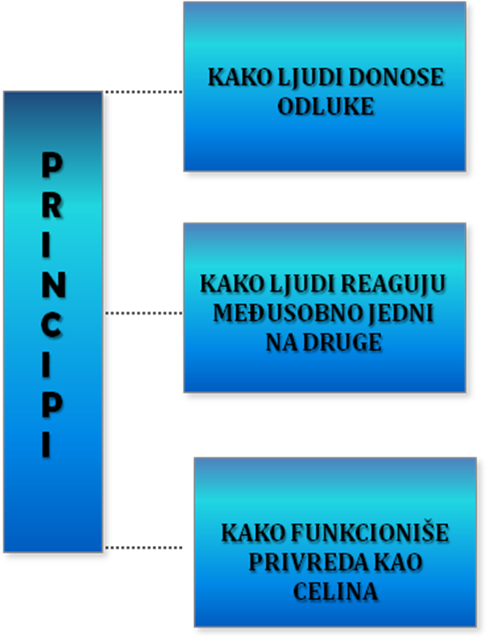
1,2,3,4
5,6,7
8,9,10

Slide 30
Fransis Bejkon
(1561-1626)
ZNANJE JE MOĆ
Fransis Bejkon je bio engleski filozof, državnik i esejista.
Jedan je od osnivača moderne nauke i filozofije.
Bejkona nazivaju ocem empirizma.
Njegovi radovi zasnivaju i popularizuju induktivnu metodologiju u naučnom istraživanju, kasnije poznatu pod imenom „Bejkonov metod“ ili samo naučni metod.

Slide 31
HVALA VAM NA PAŽNJI !

